Slide 1
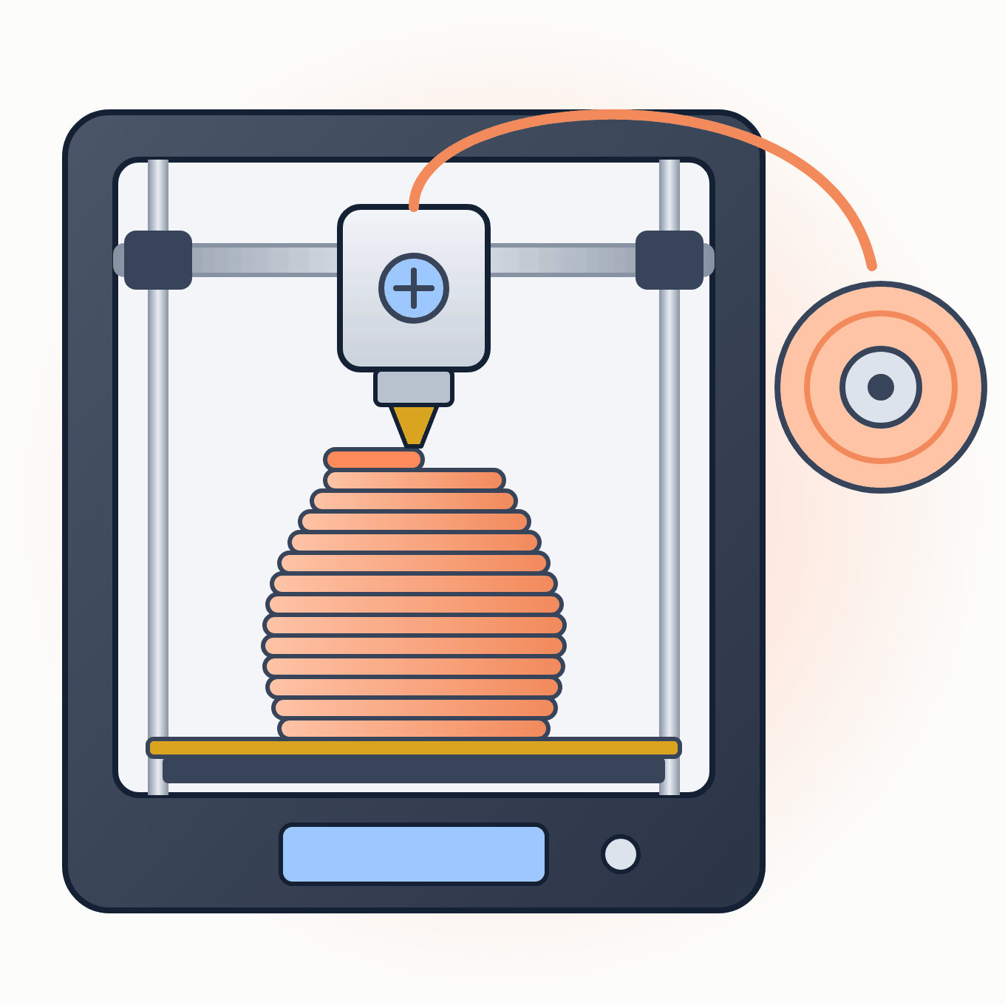
Urządzenia peryferyjne · Lekcja 5
Drukarki 3D: sprzęt
Technologie druku przestrzennego, budowa drukarki FDM i rynek w 2026 roku
Technikum · informatyk i programista · stan wiedzy: wrzesień 2026
Notes:
Pierwsza z dwóch lekcji o druku 3D — tu technologie i budowa maszyn. Materiały (filamenty, kompozyty CF/GF, Aero) — w lekcji 6.

Slide 2
WSTĘP
Druk przestrzenny
Wytwarzanie fizycznego obiektu z modelu komputerowego, warstwa po warstwie. Technika przyrostowa (addytywna) — przeciwieństwo frezowania.
Model 3D (CAD)
→
Eksport STL / 3MF
→
Slicer: warstwy i G-code
→
Drukarka
Urządzenia peryferyjne · Lekcja 5 · Drukarki 3D: sprzęt
Notes:
Druk 3D zaczynał jako szybkie prototypowanie (rapid prototyping) w latach 80. Dziś to także produkcja małoseryjna, części zamienne i edukacja.

Slide 3
TECHNOLOGIE
Rodzaje druku 3D
Technologia | Materiał | Zasada | Zastosowanie
FDM / FFF | filament (termoplast) | topienie i układanie ścieżek | dom, szkoła, prototypy, części
SLA / MSLA / DLP | żywica światłoczuła | utwardzanie warstwy światłem UV | biżuteria, stomatologia, figurki
SLS | proszek (np. PA12) | laser spieka proszek | wytrzymałe części, bez podpór
MJF | proszek PA | tusz + promiennik spaja proszek | produkcja seryjna (HP)
SLM / DMLS | proszek metalu | laser stapia metal | lotnictwo, rakiety, implanty
Binder jetting | proszek (gips, piasek, metal) | klej nakładany głowicą | formy odlewnicze, kolorowe modele
Urządzenia peryferyjne · Lekcja 5 · Drukarki 3D: sprzęt
Notes:
Selektywne sklejanie i laminacja (LOM) ze starej prezentacji to dziś nisze. W SLS proszek sam podtrzymuje model, więc nie potrzeba podpór.

Slide 4
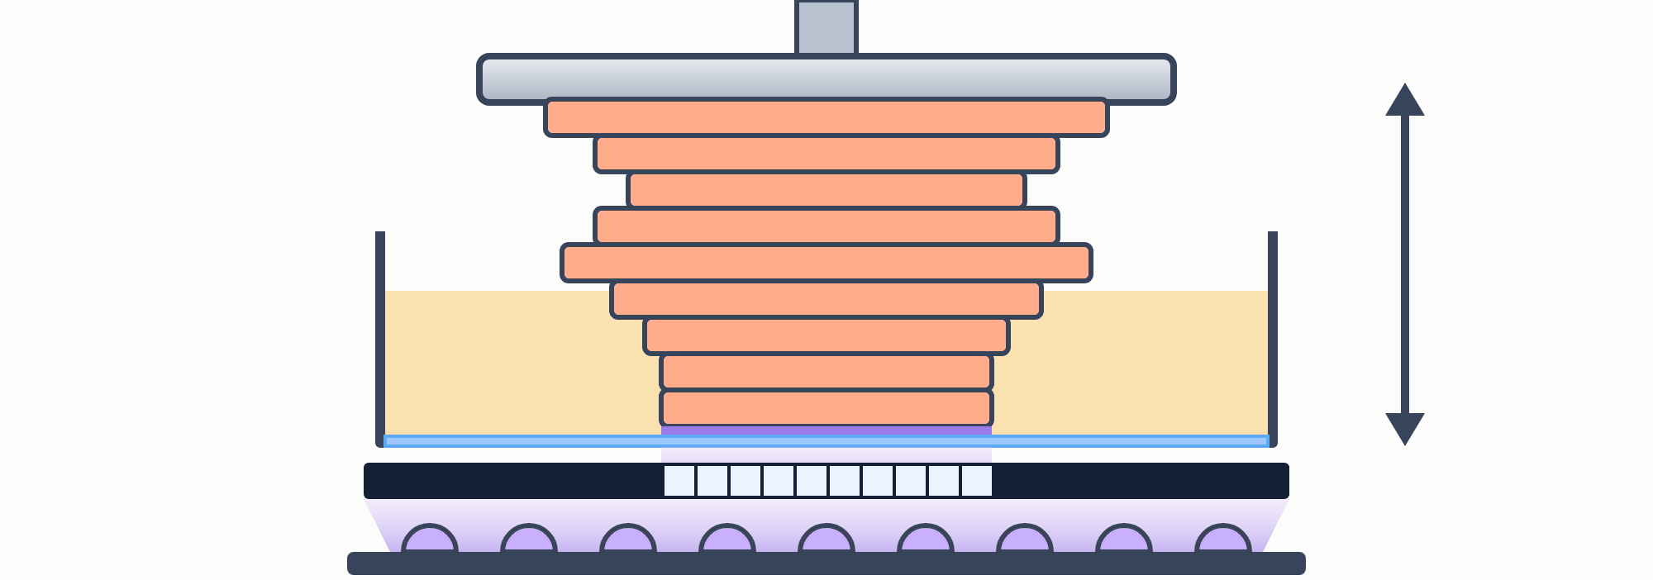
ŻYWICA
Druk żywiczny: SLA, DLP, MSLA
MSLA (LCD)
Jakość
Bezpieczeństwo
Ekran LCD maskuje światło UV — naświetla całą warstwę naraz. Ekrany 12K–16K: piksel ok. 20 µm. Popularne i tanie.
Najwyższa szczegółowość wśród drukarek domowych — gładkie powierzchnie, drobne detale.
Nieutwardzona żywica drażni skórę i uczula: rękawice nitrylowe, wentylacja, mycie w IPA, doświetlanie UV.
płyta robocza (podnosi się)
utwardzony wydruk
płynna żywica w wannie
folia FEP — dno wanny
ekran LCD — maska warstwy
światło UV z diod LED
Urządzenia peryferyjne · Lekcja 5 · Drukarki 3D: sprzęt
Notes:
Stara prezentacja nazywała stereolitografię najbardziej precyzyjną metodą — wciąż prawda w zastosowaniach domowych. Odpady żywicy utwardzamy UV przed wyrzuceniem.

Slide 5
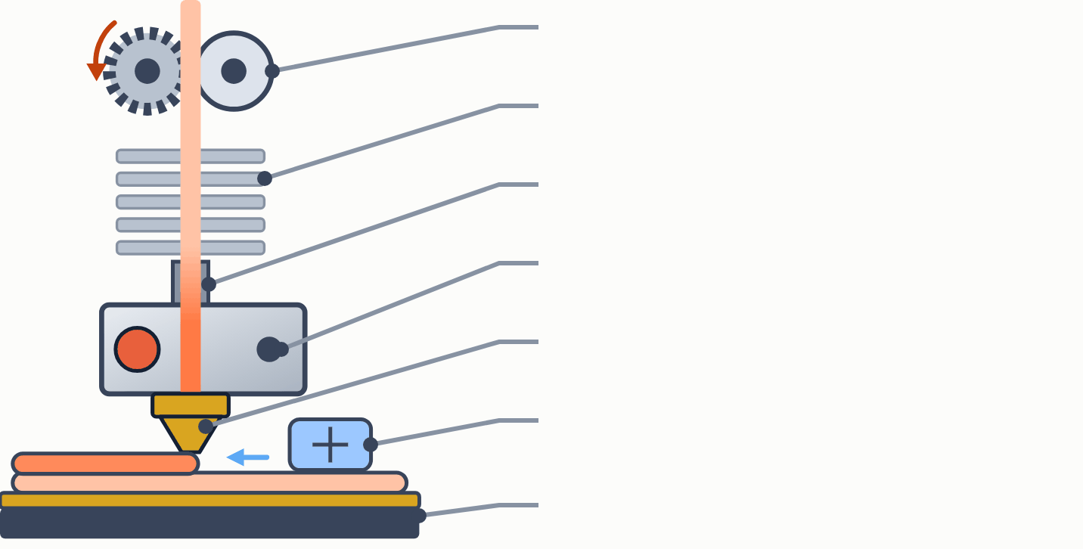
FDM
Budowa drukarki FDM
Ekstruder — podaje filament (direct drive lub bowden)
Direct drive: silnik przy hotendzie — lepszy do elastycznych filamentów
Bowden: silnik na ramie, rurka PTFE — lżejsza głowica
All-metal hotend — do temperatur powyżej ok. 250 °C
Hotend — grzałka, termistor, dysza 0,4 mm
Stół grzewczy — płyta PEI, sprężynująca
Silniki krokowe i pasy — ruch osi X, Y, Z
koła ekstrudera (direct drive)
Elektronika: płyta, firmware (Marlin, Klipper)
radiator
Wentylator chłodzący wydruk
heatbreak — przerwa termiczna
blok grzejny: grzałka i termistor
dysza 0,4 mm
wentylator chłodzący wydruk
stół z płytą PEI
Urządzenia peryferyjne · Lekcja 5 · Drukarki 3D: sprzęt
Notes:
Hotend z wkładką PTFE nie powinien długo pracować powyżej ok. 240–250 °C — PTFE się degraduje. Do nylonu i PC potrzebny jest hotend all-metal.

Slide 6
FDM
Kinematyka: jak porusza się głowica?
Typ | Ruch | Przykłady | Cechy
Kartezjańska „bed slinger” | stół w osi Y, głowica X i Z | Prusa MK4, Bambu A1, Ender 3 | prosta, tania, wolniejsza
CoreXY | głowica XY dwoma pasami, stół w dół | Bambu X1/P1/P2, Prusa Core One, Creality K1 | szybka, łatwa do zamknięcia w obudowie
Delta | trzy ramiona na pionowych kolumnach | Anycubic Kossel | wysokie wydruki, trudna kalibracja
Pas taśmowy (belt) | nachylona głowica nad taśmą | Creality CR-30 | nieskończona długość wydruku
Urządzenia peryferyjne · Lekcja 5 · Drukarki 3D: sprzęt
Notes:
W 2026 r. standardem średniej półki stały się zamknięte drukarki CoreXY z prędkościami kilkuset mm/s. Bed slingery dominują wśród najtańszych modeli.

Slide 7
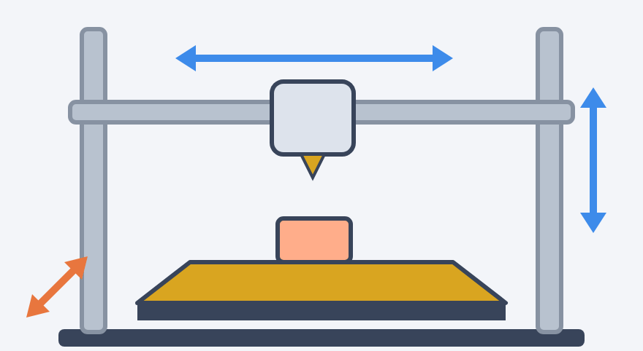
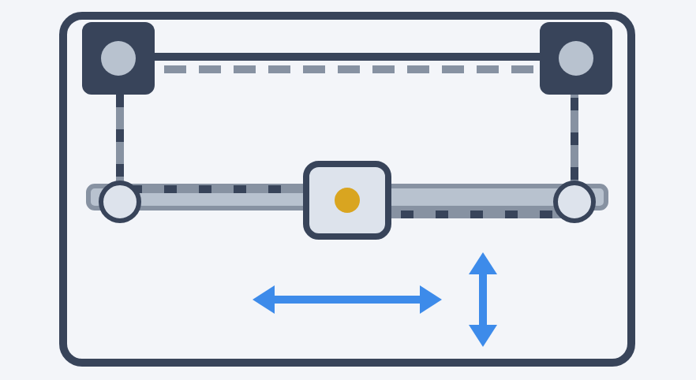
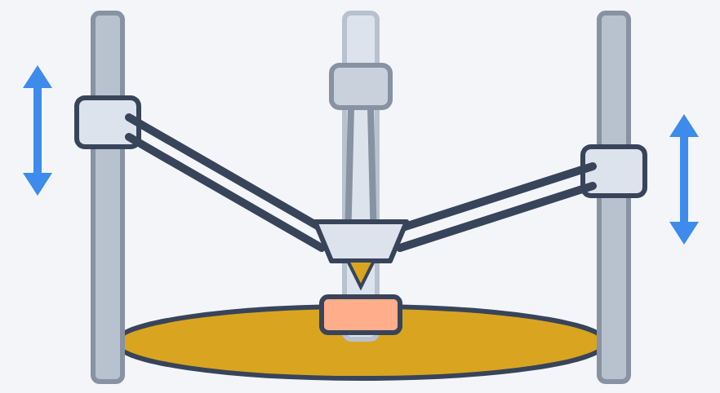
FDM
Kinematyka w schematach
Kartezjańska „bed slinger”
CoreXY
Delta
Stół jeździ w osi Y, głowica w X i Z. Prosta i tania.
Dwa pasy i dwa nieruchome silniki przesuwają głowicę w XY. Stół zjeżdża w dół (Z).
Trzy wózki na kolumnach; długość ramion ustawia głowicę w X, Y i Z.
ruch głowicy
ruch stołu
stół (płyta)
Urządzenia peryferyjne · Lekcja 5 · Drukarki 3D: sprzęt
Notes:
Pokaż palcem, co się rusza: w bed slingerze ciężki stół z wydrukiem jeździ w przód i w tył, dlatego jest wolniejszy. W CoreXY silniki stoją na ramie, a głowica jest lekka.

Slide 8
TECHNOLOGIE
Co zmieniło druk FDM po 2022 roku?
Input shaping
Automatyka
Akcelerometr mierzy drgania, firmware je kompensuje — szybki druk bez falowania ścian (Klipper, Bambu, Prusa).
Automatyczne poziomowanie stołu, kalibracja przepływu, kamera z AI wykrywająca nieudany wydruk.
Wiele kolorów (AMS)
Zmieniacze narzędzi
Systemy podające kilka filamentów do jednej dyszy (Bambu AMS, Creality CFS) — ale zmiana koloru wymaga przedmuchu (purge).
Kilka głowic, każda z innym materiałem — prawie bez odpadów: Prusa XL i Core One INDX, Snapmaker U1, Bambu H2D.
Urządzenia peryferyjne · Lekcja 5 · Drukarki 3D: sprzęt
Notes:
Przy druku wielokolorowym jedną dyszą większość materiału może trafić do odpadu (purge). Toolchangery i dwie dysze to odpowiedź na ten problem — trend 2025–2026.

Slide 9
OPROGRAMOWANIE
Od modelu do G-code
Modelowanie
Slicer
Fusion, Onshape, FreeCAD, Tinkercad (szkoła), Blender — eksport do STL lub 3MF.
PrusaSlicer, OrcaSlicer, Bambu Studio, Cura: warstwy, wypełnienie, podpory, temperatury.
G-code
Gotowe modele
Tekstowy język poleceń: G1 X10 Y20 E0.5 — ruch i podawanie filamentu. Można go czytać i edytować!
Printables, MakerWorld, Thingiverse — miliony darmowych modeli.
Urządzenia peryferyjne · Lekcja 5 · Drukarki 3D: sprzęt
Notes:
Dla programistów: G-code to świetny przykład prostego języka maszynowego. 3MF zastępuje STL — przechowuje kolory, materiały i ustawienia.

Slide 10
WYBÓR
Parametry drukarki
Pole robocze
Obudowa i komora
Typowo ok. 250 × 250 × 250 mm; mini ok. 180 mm, duże 350 mm i więcej.
Zamknięta, najlepiej podgrzewana — konieczna do ABS, ASA, PC, nylonu.
Temperatury
Ekosystem
Dysza do 300 °C i więcej, stół do 100–120 °C — decydują o dostępnych materiałach.
Otwarte oprogramowanie i części (Prusa, Klipper) czy zamknięty, wygodny ekosystem (Bambu).
Urządzenia peryferyjne · Lekcja 5 · Drukarki 3D: sprzęt
Notes:
Ze starej prezentacji: zestaw do złożenia czy gotowa drukarka, sterowanie z komputera czy z karty pamięci — dziś standardem są gotowe drukarki z Wi-Fi i aplikacją.

Slide 11
BEZPIECZEŃSTWO
Bezpieczna pracownia druku 3D
Emisje
Temperatura
Żywica
Drukarki FDM emitują drobne cząstki i lotne związki — zwłaszcza ABS i ASA. Wentylacja, obudowa z filtrem.
Dysza 200–300 °C, stół do 110 °C. Nie zostawiamy drukarki bez nadzoru bez zabezpieczeń termicznych w firmware.
Rękawice, okulary, wentylacja. Nie wylewamy żywicy ani IPA z resztkami do zlewu.
Urządzenia peryferyjne · Lekcja 5 · Drukarki 3D: sprzęt
Notes:
Zabezpieczenie przed thermal runaway (niekontrolowanym grzaniem) w firmware to obowiązek — starsze tanie drukarki potrafiły je mieć wyłączone.

Slide 12
SPRAWDŹ SIĘ
Pytania na koniec lekcji
1
Czym różni się FDM od MSLA?
2
Dlaczego do nylonu potrzebny jest hotend all-metal?
3
Co daje input shaping?
4
Dlaczego zmieniacz narzędzi zużywa mniej filamentu niż system AMS?
Źródła: Prusa Research, Bambu Lab, Formnext 2025, dokumentacja Klipper
Notes:
Pytanie 4: każda głowica ma własny materiał — nie trzeba przedmuchiwać dyszy przy zmianie koloru.

